Slide 1
Военная техника Второй Мировой Войны
Галстян Анна и Стешенко София
7 а класс, шк. № 636

Slide 2
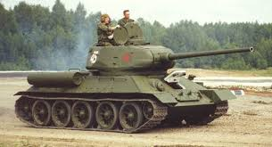
T-34 советский средний танк

Slide 3
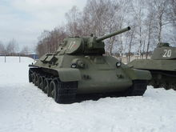
Самый массовый средний танк Второй мировой войны, выпускался серийно с 1940 г.
Боевая масса: 25,6—32 т., экипаж : 4 чел.
Разработан конструкторским бюро танкового отдела Харьковского завода № 183 под руководством М.И. Кошкина. Благодаря новейшему высокоэкономичному дизель-мотору Т-34 имел высокую удельную мощность (отношение мощности двигателя к боевой массе ), которая обеспечила в течение всей Второй мировой войны абсолютное превосходство танка Т-34 в проходимости, маневренности, подвижности.
С 1942 по 1945 г.г. основное производство Т-34 было развёрнуто на мощных машиностроительных заводах Урала и Сибири. Танк Т-34 оказал огромное влияние на исход войны и на дальнейшее развитие мирового танкостроения. Благодаря совокупности своих боевых качеств Т-34 был признан многими специалистами и военными экспертами одним из лучших танков Второй мировой войны.

Slide 4
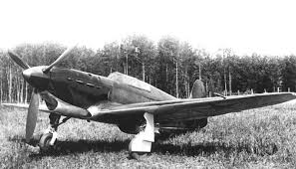
Як-1 Истребитель

Slide 5
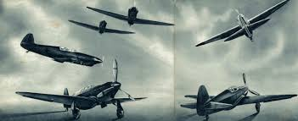
Як-1 — советский одномоторный самолёт-истребитель Великой Отечественной войны. Первый боевой самолёт, разработанный КБ под управлением Александра Сергеевича Яковлева как опытный истребитель И-26.
Масса: 2 330 кг
Длина: 8,50 м
Первый полет: 13 января 1940 г.
Размах крыла: 10 м
Начало эксплуатации: 1940 г.
Тип двигателя: М-105
Производитель: ОКБ имени Яковлева

Slide 6
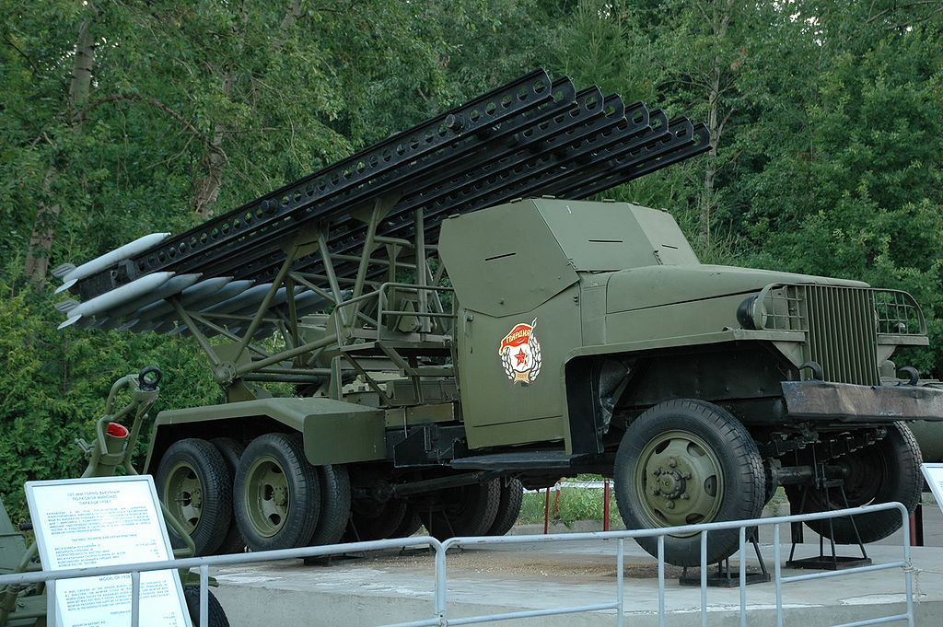
БМ-13 («Катюша»)

Slide 7
Советская боевая машина реактивной артиллерии периода Великой Отечественной войны, наиболее массовая и знаменитая советская боевая машина (БМ).
Первые две пусковые установки БМ-13 были изготовлены 27 июня 1941 г. в Воронеже, на заводе имени Коминтерна.

Slide 8
Оружие относительно простое, состоящее из рельсовых направляющих и устройства их наведения. Для наводки были предусмотрены поворотный и подъёмный механизмы и артиллерийский прицел. В задней части машины находились два домкрата, обеспечивающие большую устойчивость при стрельбе. На одной машине могло размещаться от 14 до 48 направляющих.
Корпус реактивного снаряда (ракеты) представлял собой сварной цилиндр, поделённый на три отсека.
Снаряд РС-132 имел длину 0,8 метра, диаметр 132 миллиметра и весил 42,5 кг. Внутри цилиндра с оперением находилась твёрдая нитроцеллюлоза. Масса боевой части — 22 кг. Масса взрывчатого вещества 4,9 кг — «как шесть противотанковых гранат».
Дальность стрельбы — до 8,5 км.

Slide 9
Конец!

